Slide 1
Autor: Mgr. Jana Pavlůsková
Datum: březen 2013
Ročník: 8.
Vzdělávací oblast: Člověk a příroda
Vzdělávací obor: Zeměpis
Tematický okruh: Zeměpis světadílů
Téma: Střední Evropa – Slovensko, Maďarsko, Německo
Anotace: Prezentace určená jako výklad k učivu o přírodních a
socioekonomických podmínkách Blízkého východu.
Materiál je doplněn množstvím fotografií, shrnutím ve
formě otázek k opakování a odkazem na interaktivní
test k procvičení.

Slide 2
Střední Evropa - Slovensko, Maďarsko, Německo

Slide 3
Zopakujte si:
a)
Povrch střední Evropy byl vytvarován převážně
Alpinským vrásněním
Hercynským vrásněním
Kaledonským vrásněním

Slide 4
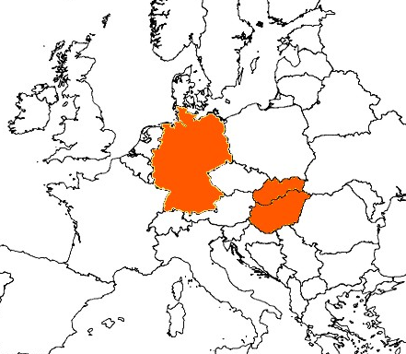
Německo
Slovensko
Maďarsko

Slide 5
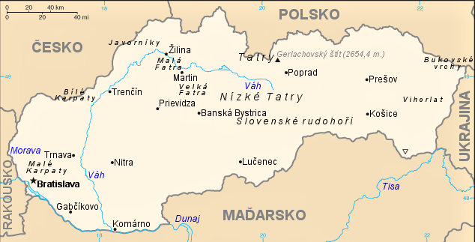
Slovensko

Slide 6
Slovensko
Základní údaje
Hlavní město: Bratislava
Rozloha: 49 036 km² (126. na světě, asi 2/3 ČR)
Počet obyvatel: 5, 5 milionu (1/2 ČR)
Administrativní členění: 8 krajů
Státní zřízení: republika
Měna: euro

Slide 7
Slovensko
hornatý sever (Západní Karpaty), na jihu nížiny (Podunajská nížina, Východoslovenská nížina)
nejvyšší vrchol: Gerlachovský štít (2655 m)
řeky: Dunaj (hranice s Maďarskem), Váh, Hron
města: Žilina, Banská Bystrica, Košice, Trenčín
hospodářství: velký podíl zemědělství (pšenice, kukuřice, vinná réva v nížinách, chov ovcí – salašnictví – v horách), mezi průmyslovými odvětvími vede automobilový průmysl (KIA Motors Slovakia, PSA Peugeot Citroen, …)

Slide 8
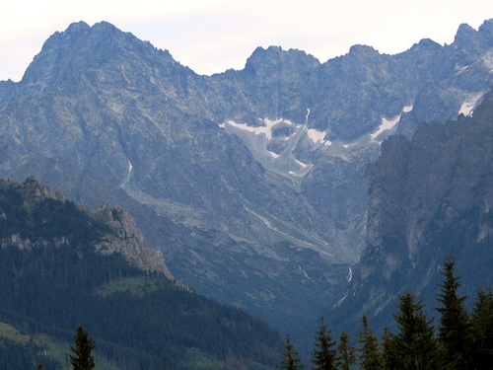
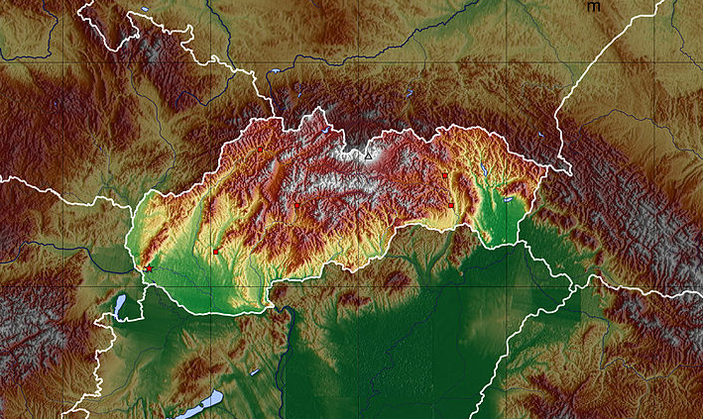
Obr. 6
Obr. 5 – Gerlachovský štít

Slide 9
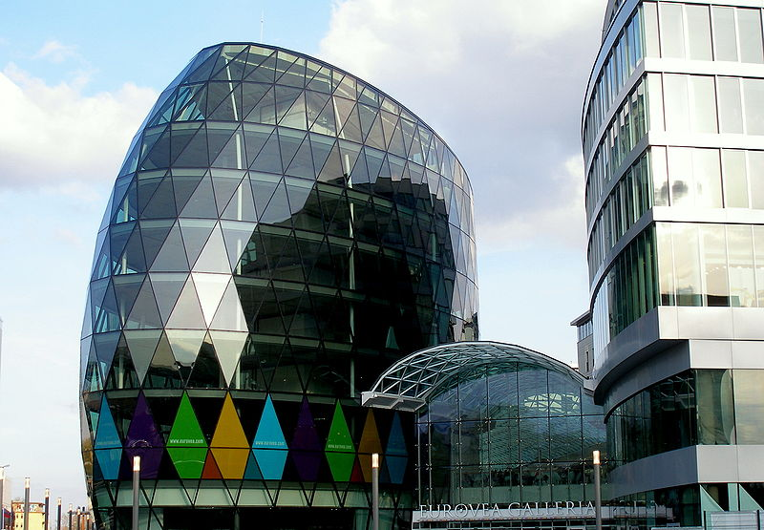
Obr. 7 – Eurovea, Bratislava

Slide 10
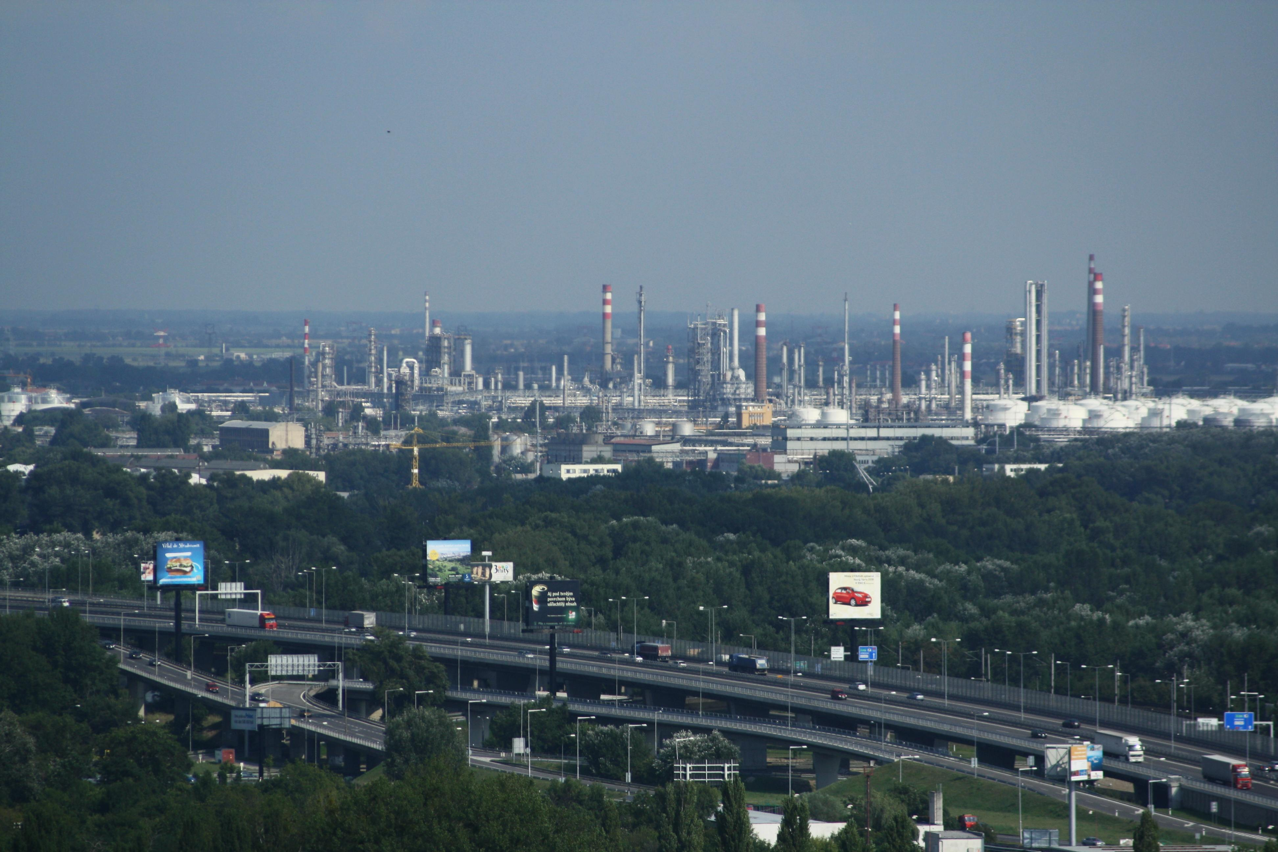
Obr. 8 – rafinerie Slovnaftu, Bratislava

Slide 11
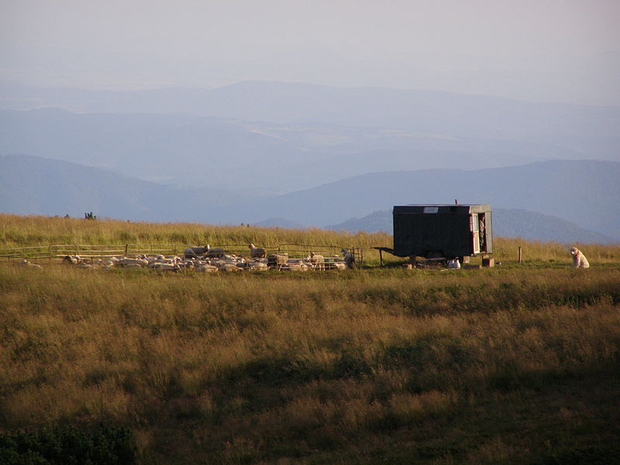
Obr. 9 – Pastevectví ovcí, Nízké Tatry

Slide 12
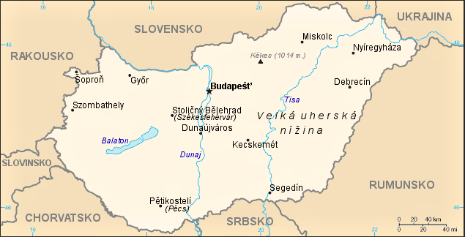
Maďarsko

Slide 13
Maďarsko
Základní údaje
Hlavní město: Budapešť
Rozloha: 93 030 km²
Počet obyvatel: 10 milionů (asi jako ČR)
Administrativní členění: 19 žup
Státní zřízení: republika
Měna: forint

Slide 14
Maďarsko
nížinatý povrch (Velká a Malá uherská nížina)
největší vodní plocha – Blatenské jezero (Balaton)
řeky: Dunaj, Tisza, Dráva (hranice s Chorvatskem)
města: Debrecen (Debrecín), Seged (Segedín), Györ
hospodářství:
vyspělé zemědělství (2. největší podíl orné půdy) – pšenice, kukuřice, slunečnice, zelenina
¼ průmyslové výroby v Budapešti:
strojírenství – autobusy (bývalý Ikarus, dnes Alfa Busz Hungária)
potravinářství, chemie, léky

Slide 15
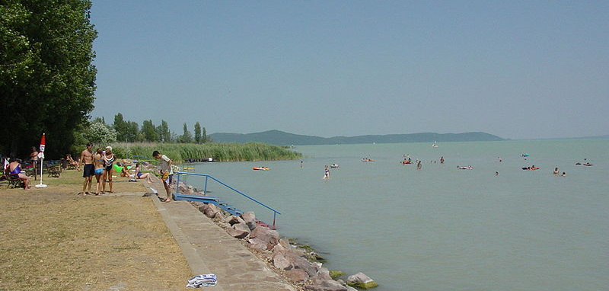
Obr. 11 - Balaton
Obr. 10 - Balaton

Slide 16
Obr. 12 – termální lázně, Budapešť

Slide 17
Obr. 13 – Rubikova kostka

Slide 18
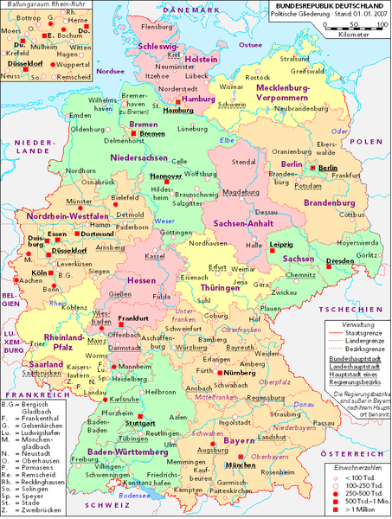
Německo

Slide 19
Německo
Základní údaje
Hlavní město: Berlín
Rozloha: 357 022,9 km² (4,5 x větší než ČR)
Počet obyvatel: skoro 82 milionů (8 x více než ČR)
Administrativní členění: 16 spolkových zemí
Státní zřízení: federativní republika
Měna: euro

Slide 20
Německo
- na severu nížiny (Severoněmecká nížina, Meklenburská j. plošina),
směrem na jih se reliéf zvyšuje (Středoněmecká vysočina, Jura, Alpy)
nejvyšší vrchol: Zugspitze (2982 m)
města: Mnichov, Hamburk, …
hospodářství: hospodářsky nejsilnější evropský stát
zemědělství – význam klesá, plodiny jako u nás (brambory, pšenice, cukrovka)
průmysl – energetika, strojírenství, chemie
Z 500 největších firem světa je 37 německých, mezi nejvýznamnější patří Daimler AG, Volkswagen, Allianz, dále Siemens a Deutsche Bank. Mezi další firmy známé v celém světě patří E.ON, Deutsche Post, Bosch , Deutsche Telekom a BASF.
služby – světová úroveň

Slide 21
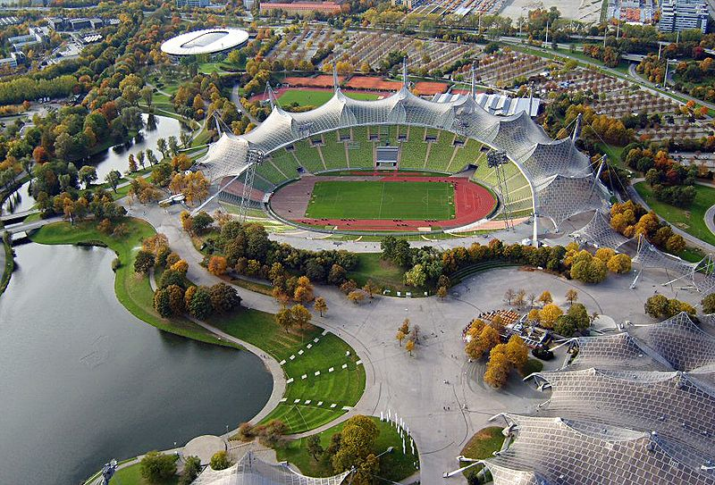
Obr. 14 – olympijský stadion v Mnichově

Slide 22
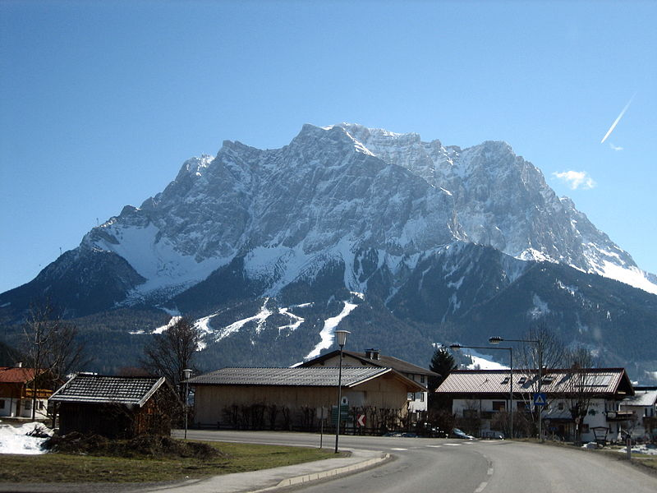
Obr. 15 - Zugspitze

Slide 23
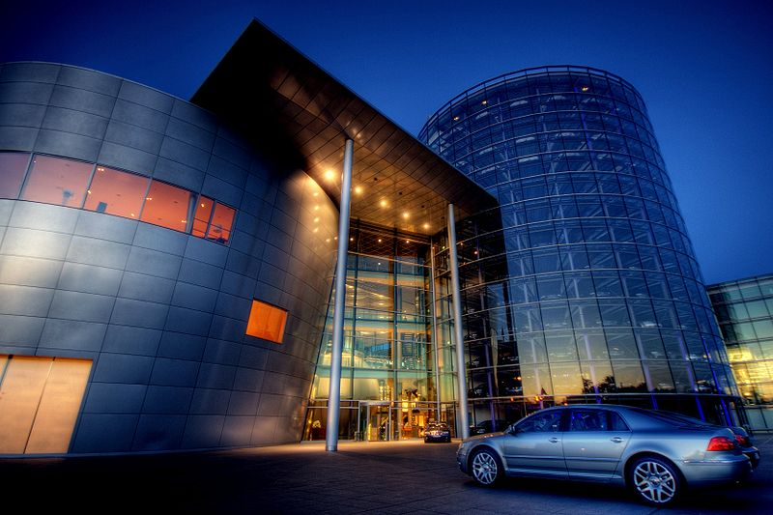
Obr. 16 – skleněná manufaktura VW phaeton v Drážďanech

Slide 24
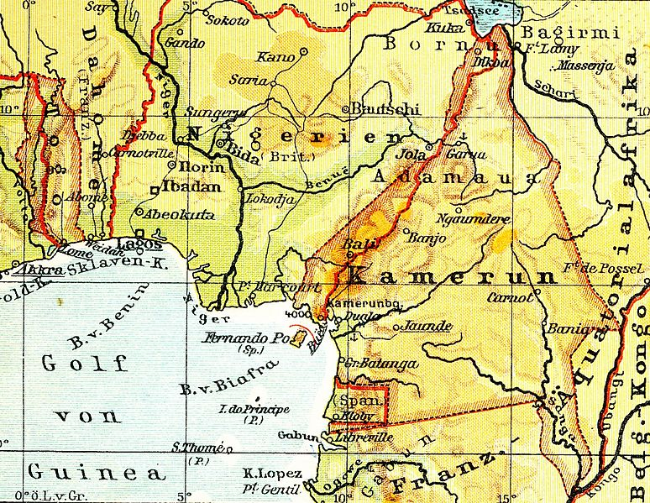
UKAŽ NA MAPĚ
Západní Karpaty, Podunajská nížina, Východoslovenská nížina,Velká a Malá uherská nížina, Gerlachovský štít
Dunaj,Váh, Hron, Balaton, Dunaj, Tisza, Dráva
Žilina, Banská Bystrica, Košice, Trenčín, Debrecen (Debrecín), Seged (Segedín), Györ

Slide 25
OTÁZKY K OPAKOVÁNÍ
Srovnej rozlohu a počet obyvatel Slovenska, Maďarska a Německa.
Které oblasti hospodářství hrají významnou roli v těchto státech?
Popiš přírodní podmínky Slovenska, Maďarska a Německa.
PROCVIČTE SE V TESTÍKU
http://www.zcsol.cz/zaklad/testy/form.php?&jmeno_testu=../../zaklad/stranky_predmetu/zadani_testu/z7_15_blizky_vychod.txt&img_adr=../stranky_predmetu/zadani_testu/z7_15_blizky_vychod&vymazat=ano

Slide 26
POUŽITÉ ZDROJE
Obr. 1 - KoenB [2013-03-14], dostupné jako volné dílo na www: http://commons.wikimedia.org/wiki/File:Europe-nofill-black-lores.png?uselang=cs
Obr. 2 - STS Chvojkovice-Brod [2013-03-17], dostupné jako volné dílo na www: http://commons.wikimedia.org/wiki/File:Mapa_Slovenska.PNG
Obr. 3 - STS Chvojkovice-Brod [2013-03-17], dostupné jako volné dílo na www: http://commons.wikimedia.org/wiki/File:Mapa_Ma%C4%8Farska.PNG
Obr. 4 - Korny78 [2013-03-17], dostupné jako volné dílo na www: http://commons.wikimedia.org/wiki/File:Deutschland_politisch_bunt.png?uselang=cs
Obr. 5 - Dixi [2013-03-17], dostupné pod licencí Creative Commons na www: http://commons.wikimedia.org/wiki/File:Dolina_bialej_wody.JPG?uselang=cs
Obr. 6 - Captain Blood [2013-03-17], dostupné pod licencí Creative Commons na www: http://commons.wikimedia.org/wiki/File:Slovensko_topo_blank.jpg
Obr. 7 - Doko Ing. Mgr. Jozef Kotulič [2013-03-17], dostupné pod licencí Creative Commons na www: http://commons.wikimedia.org/wiki/File:Bratislava10Slovakia7.JPG
Obr. 8 - Frettie [2013-03-17], dostupné pod licencí Creative Commons na www: http://commons.wikimedia.org/wiki/File:Refinery_of_Slovnaft_in_Bratislava,_view_from_Nov%C3%BD_most_viewpoint.jpg
Obr. 9 - Daniel Baránek [2013-03-17], dostupné pod licencí Creative Commons na www: http://commons.wikimedia.org/wiki/File:N%C3%ADzk%C3%A9_Tatry,_Kr%C3%A1%C4%BEova_skala,_ovce_02.jpg?uselang=cs
Obr. 10 - NASA [2013-03-17], dostupné jako volné dílo na www: http://cs.wikipedia.org/wiki/Soubor:Satellite_Image_of_Lake_Balaton.jpg
Obr. 11 - Stako [2013-03-17], dostupné jako volné dílo na www: http://commons.wikimedia.org/wiki/File:Balaton1.jpg?uselang=cs
Obr. 12 - Aida [2013-03-17], dostupné pod licencí Creative Commons na www: http://commons.wikimedia.org/wiki/File:Sz%C3%A9chenyi_Gy%C3%B3gyf%C3%BCrd%C5%91_thermal_spa_in_Budapest_011.JPG
Obr. 13 - Booyabazooka [2013-03-17], dostupné pod licencí Creative Commons na www: http://cs.wikipedia.org/wiki/Soubor:Rubik%27s_cube.svg
Obr. 14 - Arad Mojtahedi [2013-03-17], dostupné pod licencí Creative Commons na www: http://commons.wikimedia.org/wiki/File:Olympiastadion_Muenchen.jpg
Obr. 15 - Crux [2013-03-17], dostupné pod licencí Creative Commons na www: http://commons.wikimedia.org/wiki/File:Zugspitzmassiv_von_Westen_aus.jpg
Obr. 16 - extranoise [2013-03-17], dostupné pod licencí Creative Commons na www: http://commons.wikimedia.org/wiki/File:Glass_manufacture_VW_phaeton_dresden_-_Gl%C3%A4serne_Manufaktur_VW_Phaeton_Dresden.jpg?uselang=cs

